Slide 1

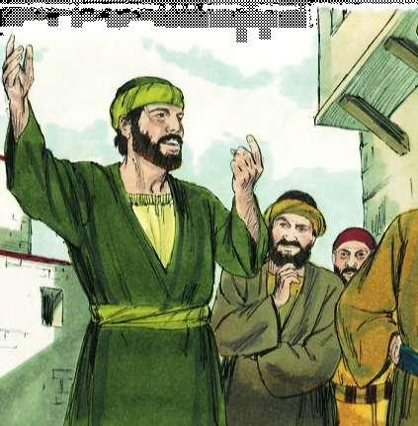
EL PERSEGUIDOR CONVERTIDO.
HECHOS.9:1-18.
INTRODUCCIÓN:
Llegamos al capítulo 9 del libro de los Hechos, donde se nos presenta la conversión del quien fuera Él Apóstol Pablo siervo de Nuestro Señor Jesucristo.
Hechos.9:1.
Saulo, respirando todavía amenazas y muerte contra los discípulos del Señor, fue al sumo sacerdote,
Saulo (gr. Sáulos, “pedido” o “anhelo”). Equivalente griego de Saúl, nombre por el cual se conoce al apóstol Pablo*

Slide 2

EL PERSEGUIDOR CONVERTIDO.
HECHOS.9:1-18.
La conversión de Saulo, se menciona en tres de los capítulos de Hechos.9, 22, 26.
Saulo va, tiene un propósito en mente, amenazar y dar muerte a los discípulos del Señor.
Pero sus planes no se cumplen, porque la mente del hombre planea pero del Señor es el cumplimiento de las cosas.
Proverbios.16:1, 9.
Del hombre son los propósitos del corazón, mas del SEÑOR es la respuesta de la lengua.
V.9.
La mente del hombre planea su camino, pero el SEÑOR dirige sus pasos.

Slide 3
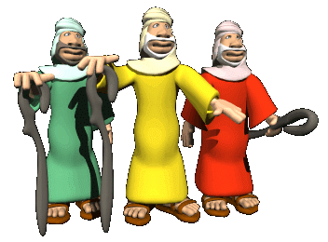
EL PERSEGUIDOR CONVERTIDO.
HECHOS.9:1-18.
Proverbios.19:21.
Muchos son los planes en el corazón del hombre, mas el consejo del SEÑOR permanecerá.
Hechos.9:2.
y le pidió cartas para las sinagogas de Damasco, para que si encontraba algunos que pertenecieran al Camino, tanto hombres como mujeres, los pudiera llevar atados a Jerusalén.
Parece que Saulo tenía más celo que los oficiales del judaísmo porque éstos no fueron a Él sino Él a ellos.
Pidió autoridad, credenciales.

Slide 4
EL PERSEGUIDOR CONVERTIDO.
HECHOS.9:1-18.
Hechos.26:12.
Ocupado en esto, cuando iba para Damasco con autoridad y comisión de los principales sacerdotes,
Los principales sacerdotes no podían negar esto ellos eran testigos de esto que Pablo está diciendo.
Hechos.22:5.
de lo cual pueden testificar el sumo sacerdote y todo el concilio de los ancianos. También de ellos recibí cartas para los hermanos, y me puse en marcha para Damasco con el fin de traer presos a Jerusalén también a los que estaban allá, para que fueran castigados.

Slide 5
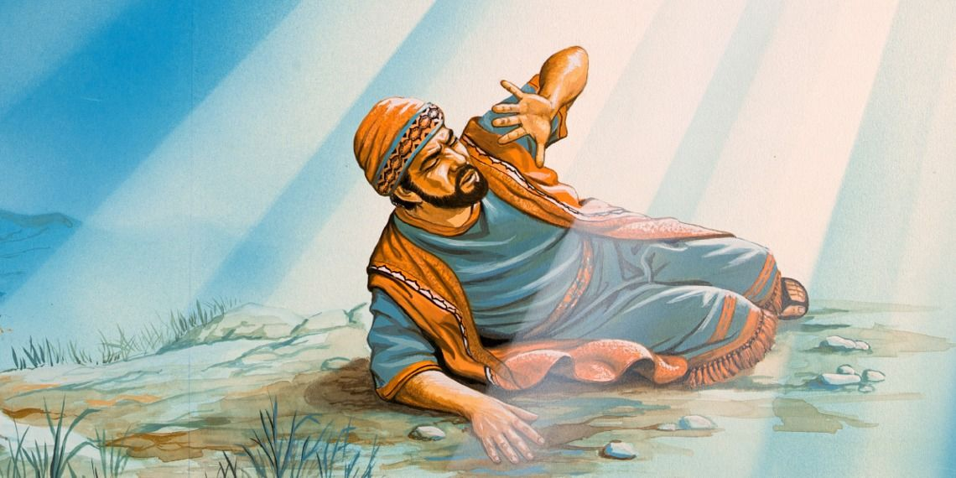
EL PERSEGUIDOR CONVERTIDO.
HECHOS.9:1-18.
El cambio en los planes de Saulo.
Hechos.9:3-7.
Y sucedió que mientras viajaba, al acercarse a Damasco, de repente resplandeció en su derredor una luz del cielo;
V.4.
y al caer a tierra, oyó una voz que le decía: Saulo, Saulo, ¿por qué me persigues?
V.5.
Y él dijo: ¿Quién eres, Señor? Y El respondió: Yo soy Jesús a quien tú persigues;
V.6.

Slide 6
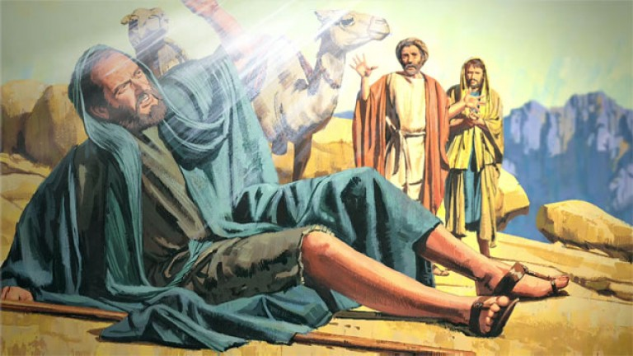
EL PERSEGUIDOR CONVERTIDO.
HECHOS.9:1-18.
levántate, entra en la ciudad, y se te dirá lo que debes hacer.
V.7.
Los hombres que iban con él se detuvieron atónitos, oyendo la voz, pero sin ver a nadie.
Él Señor se le presento a Saulo.
V.8.
Saulo se levantó del suelo, y aunque sus ojos estaban abiertos, no veía nada; y llevándolo por la mano, lo trajeron a Damasco.
V.9.
Y estuvo tres días sin ver, y no comió ni bebió.

Slide 7
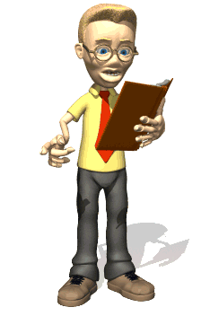
EL PERSEGUIDOR CONVERTIDO.
HECHOS.9:1-18.
V.10.
Había en Damasco cierto discípulo llamado Ananías; y el Señor le dijo en una visión: Ananías. Y él dijo: Heme aquí, Señor.
V.11.
Y el Señor le dijo: Levántate y ve a la calle que se llama Derecha, y pregunta en la casa de Judas por un hombre de Tarso llamado Saulo, porque, he aquí, está orando,
V.12.
y ha visto en una visión a un hombre llamado Ananías, que entra y pone las manos sobre él para que recobre la vista.

Slide 8
EL PERSEGUIDOR CONVERTIDO.
HECHOS.9:1-18.
V.13.
Pero Ananías respondió: Señor, he oído de muchos acerca de este hombre, cuánto mal ha hecho a tus santos en Jerusalén,
V.14.
y aquí tiene autoridad de los principales sacerdotes para prender a todos los que invocan tu nombre.
V.15.
Pero el Señor le dijo: Ve, porque él me es un instrumento escogido, para llevar mi nombre en presencia de los gentiles, de los reyes y de los hijos de Israel;

Slide 9
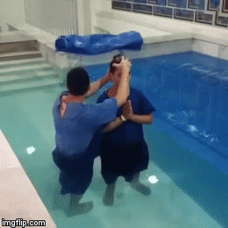
EL PERSEGUIDOR CONVERTIDO.
HECHOS.9:1-18.
V.16.
porque yo le mostraré cuánto debe padecer por mi nombre.
V.17.
Ananías fue y entró en la casa, y después de poner las manos sobre él, dijo: Hermano Saulo, el Señor Jesús, que se te apareció en el camino por donde venías, me ha enviado para que recobres la vista y seas lleno del Espíritu Santo.
V.18.
Al instante cayeron de sus ojos como unas escamas, y recobró la vista; y se levantó y fue bautizado.

Slide 10
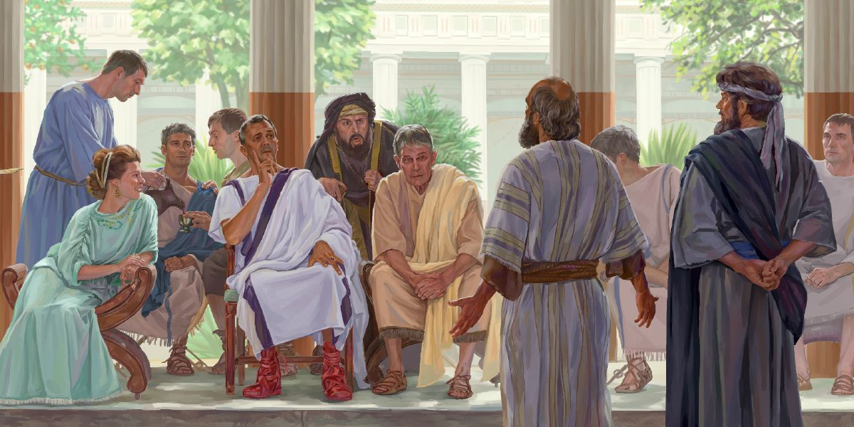
EL PERSEGUIDOR PREDICANDO.
HECHOS.9:19-22.
V.19.
Tomó alimentos y cobró fuerzas. Y por varios días estuvo con los discípulos que estaban en Damasco.
Ahora Él tiene compañerismo amistad con aquellos que Él perseguía.
Porque el evangelio elimina las enemistades.
Efesios.2:18.
porque por medio de El los unos y los otros tenemos nuestra entrada al Padre en un mismo Espíritu.
Las barreras y enemistades se terminan en Cristo Jesús.

Slide 11
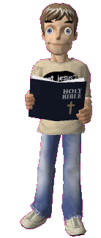
EL PERSEGUIDOR CONVERTIDO.
HECHOS.9:19-22.
Ahora vemos un gran cambio en Saulo, ahora ya no persigue a los discípulos, ahora está predicando la doctrina que Él perseguía un cambio total porque era una nueva criatura.
II Corintios.5:17.
De modo que si alguno está en Cristo, nueva criatura es; las cosas viejas pasaron; he aquí, son hechas nuevas.
Hechos.9:20.
Y enseguida se puso a predicar a Jesús en las sinagogas, diciendo: El es el Hijo de Dios.
Todos están asombrados al oírlo predicar.

Slide 12
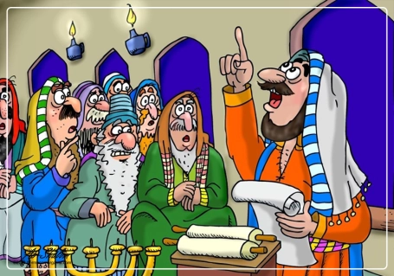
EL PERSEGUIDOR PREDICANDO.
HECHOS.9:19-22.
Hechos.9:21-22.
Y todos los que lo escuchaban estaban asombrados y decían: ¿No es éste el que en Jerusalén destruía a los que invocaban este nombre, y el que había venido aquí con este propósito: para llevarlos atados ante los principales sacerdotes?
Las críticas no desanimaron al Saulo, para seguir predicando a Cristo, Él se fortalecía más.
V.22.
Pero Saulo seguía fortaleciéndose y confundiendo a los judíos que habitaban en Damasco, demostrando que este Jesús es el Cristo.

Slide 13
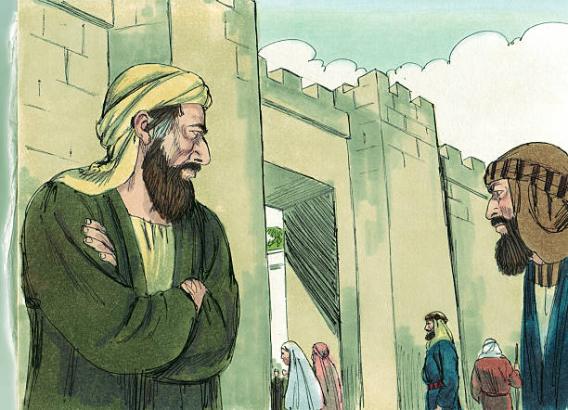
EL PERSEGUIDOR AHORA ES PERSEGUIDO.
HECHOS.9:23-25.
Ahora Saulo va a experimentar lo que Él había hecho con los discípulos de Jesús.
Hechos.9:23.
Después de muchos días, los judíos tramaron deshacerse de él,
V.24.
pero su conjura llegó al conocimiento de Saulo. Y aun vigilaban las puertas día y noche con el propósito de matarlo;
Aquellos que fueron compañeros de Él en un tiempo, ahora lo quieren matar, porque ya no está de acuerdo con ellos.

Slide 14
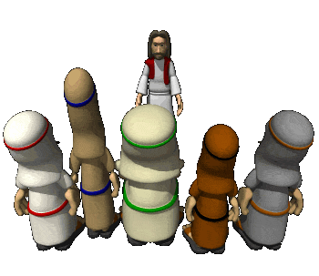
EL PERSEGUIDOR AHORA ES PERSEGUIDO.
HECHOS.9:23-25.
I Pedro.4:4.
Y en todo esto, se sorprenden de que no corráis con ellos en el mismo desenfreno de disolución, y os ultrajan;
De la misma manera pasa, con aquellos que un día fueron nuestros amigos en el mundo, después llegan hacer nuestros enemigos porque ya no aprobamos sus malos caminos.
Ahora aquellos que un día Saulo persiguió maltrato, le ayudan para que escape y salve su vida.
Hechos.9:25.

Slide 15
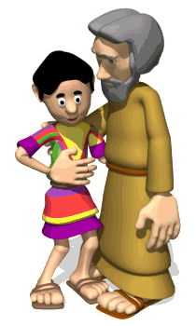
EL PERSEGUIDOR AHORA ES PERSEGUIDO.
HECHOS.9:23-25.
pero sus discípulos lo tomaron de noche y lo sacaron por una abertura en la muralla, bajándolo en una canasta.
Los discípulos perdonaron a Saulo.
Colosenses.3:13.
soportándoos unos a otros y perdonándoos unos a otros, si alguno tiene queja contra otro; como Cristo os perdonó, así también hacedlo vosotros.
Los discípulos pusieron la otra mejía.
Mateo.5:39.
Pero yo os digo: no resistáis al que es malo; antes bien, a cualquiera que te abofetee en la mejilla derecha, vuélvele también la otra.

Slide 16
LA DUDA CONTRA EL PERSEGUIDOR.
HECHOS.9:26-31.
Cuando llegó a Jerusalén, trataba de juntarse con los discípulos; y todos le temían, no creyendo que era discípulo.
Saulo llega a Jerusalén, pero los discípulos de Jerusalén no sabían mucho de la conversión de Saulo.
Una carta de los hermanos de Damasco, como la que se escribió para Apolos.
Hechos.18:27.
Cuando él quiso pasar a Acaya, los hermanos lo animaron, y escribieron a los discípulos que lo recibieran; y cuando llegó, ayudó mucho a los que por la gracia habían creído,

Slide 17
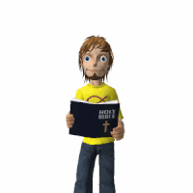
LA DUDA CONTRA EL PERSEGUIDOR.
HECHOS.9:26-31.
Le hubiera ayudado pero, que sepamos, no llevó tal carta.
Los hermanos desconfiaban de Pablo.
Urgentemente Saulo necesitaba un amigo y Bernabé era ese amigo.
Los apóstoles le habían puesto ese nombre "que traducido es, Hijo de consolación“ a Bernabé.
Hechos.4:36.
Y José, un levita natural de Chipre, a quien también los apóstoles llamaban Bernabé (que traducido significa hijo de consolación),
Los hermanos de Jerusalén estaban como Él hermano mayor del hijo prodigo.

Slide 18
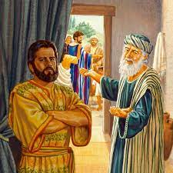
LA DUDA CONTRA EL PERSEGUIDOR.
HECHOS.9:26-31.
Lucas.15:28.
Entonces él se enojó y no quería entrar. Salió su padre y le rogaba que entrara.
Como los Corintios con Él hermano arrepentido.
II Corintios.2:7.
así que, por el contrario, vosotros más bien deberíais perdonarlo y consolarlo, no sea que en alguna manera éste sea abrumado por tanta tristeza.
Lamentablemente muchas veces dudamos de la conversión de alguna persona, cuando no debería ser así.

Slide 19
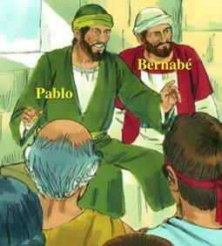
LA DUDA CONTRA EL PERSEGUIDOR.
HECHOS.9:26-31.
Hechos.9:27.
Pero Bernabé lo tomó y lo presentó a los apóstoles, y les contó cómo Saulo había visto al Señor en el camino, y que El le había hablado, y cómo en Damasco había hablado con valor en el nombre de Jesús.
Tuvieron duda pero después del testimonio de Bernabé todo cambio.
V.28.
Y estaba con ellos moviéndose libremente en Jerusalén, hablando con valor en el nombre del Señor.

Slide 20
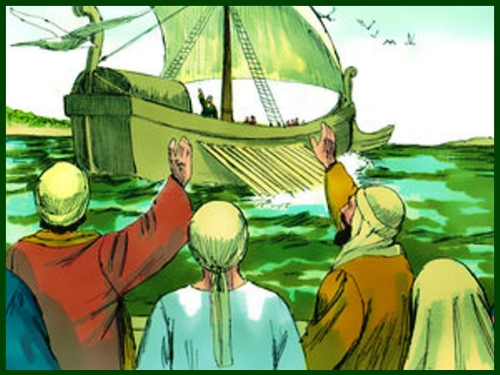
LA DUDA CONTRA EL PERSEGUIDOR.
HECHOS.9:26-31.
De nuevo lo quieren matar, experimenta lo que Él había hecho en el pasado.
V.29.
También hablaba y discutía con los judíos helenistas; mas éstos intentaban matarlo.
Vuelve a tener la ayuda de sus hermanos en Cristo.
V.30.
Pero cuando los hermanos lo supieron, lo llevaron a Cesarea, y de allí lo enviaron a Tarso.
Después que Saulo se convirtió hubo una paz en las iglesias.
V.31.

Slide 21

LA DUDA CONTRA EL PERSEGUIDOR.
HECHOS.9:26-31.
Entretanto la iglesia gozaba de paz por toda Judea, Galilea y Samaria, y era edificada; y andando en el temor del Señor y en la fortaleza del Espíritu Santo, seguía creciendo.
Ya que Él perseguidor ahora estaba a favor del evangelio y de la iglesia que Jesús había edificado.
Lamentablemente muchas veces no hay paz en las iglesias locales porque muchos no quieren:
Crecer espiritualmente, siguen siendo niños.
No quieren andar en el temor de Dios, quieren andar, vivir como ellos quieren.
Caminemos como Dios nos manda.

Slide 22
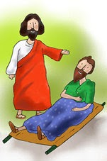
LA CURACIÓN DE ENEAS.
HECHOS.9:32-35.
Ahora Lucas nos cambia la escena de Pablo a Pedro.
Hechos.9:32.
Y mientras Pedro viajaba por todas aquellas regiones, vino también a los santos que vivían en Lida.
Allí se encuentra con un hombre que es paralitico.
V.33.
Allí encontró a un hombre llamado Eneas, que había estado postrado en cama por ocho años, porque estaba paralítico.
Nadie podía cuestionar la validez del milagro porque la gente sabía que "por ocho años estaba en cama".

Slide 23
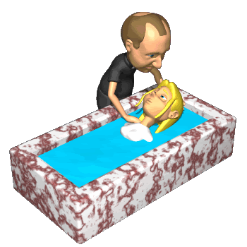
LA CURACIÓN DE ENEAS.
HECHOS.9:32-35.
V.34.
Y Pedro le dijo: Eneas, Jesucristo te sana; levántate y haz tu cama. Y al instante se levantó.
V.35.
Todos los que vivían en Lida y en Sarón lo vieron, y se convirtieron al Señor.
El milagro confirmó el mensaje predicado por Pedro y otros, porque ese era el propósito de los milagros.
Marcos.16:20.
Y ellos salieron y predicaron por todas partes, colaborando el Señor con ellos, y confirmando la palabra por medio de las señales que la seguían.

Slide 24
LA CURACIÓN DE ENEAS.
HECHOS.9:32-35.
Hebreos.2:3-4.
¿cómo escaparemos nosotros si descuidamos una salvación tan grande? La cual, después que fue anunciada primeramente por medio del Señor, nos fue confirmada por los que oyeron,
V.4.
testificando Dios juntamente con ellos, tanto por señales como por prodigios, y por diversos milagros y por dones del Espíritu Santo según su propia voluntad.
Convertirse significa todo el proceso de creer, arrepentirse, confesar la fe y ser bautizados para perdón de los pecados.

Slide 25
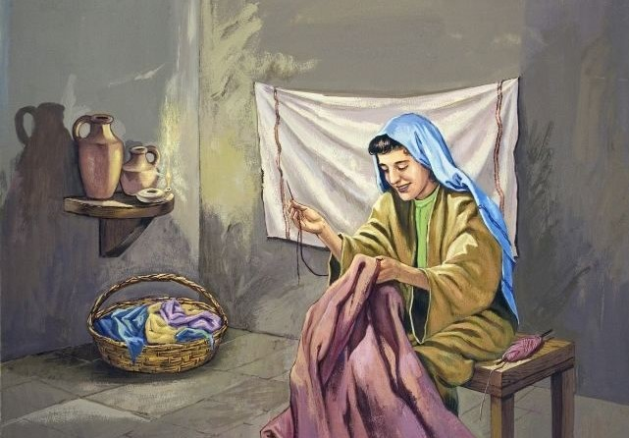
DORCAS ES RESUCITADA.
HECHOS.9:36-43.
Ahora nos relata la muerte y resurrección de una hermana en Cristo muy amada llamada Dorcas.
Hechos.9:35.
Había entonces en Jope una discípula llamada Tabita (que traducido al griego es Dorcas); esta mujer era rica en obras buenas y de caridad que hacía continuamente.
Esta hermana era rica en buenas obras, lo que debemos hacer nosotros también, son muchos los que perdemos el propósito verdadero de la vida en Cristo.
Muchos quieren ser ricos materialmente, pero no espiritualmente.

Slide 26
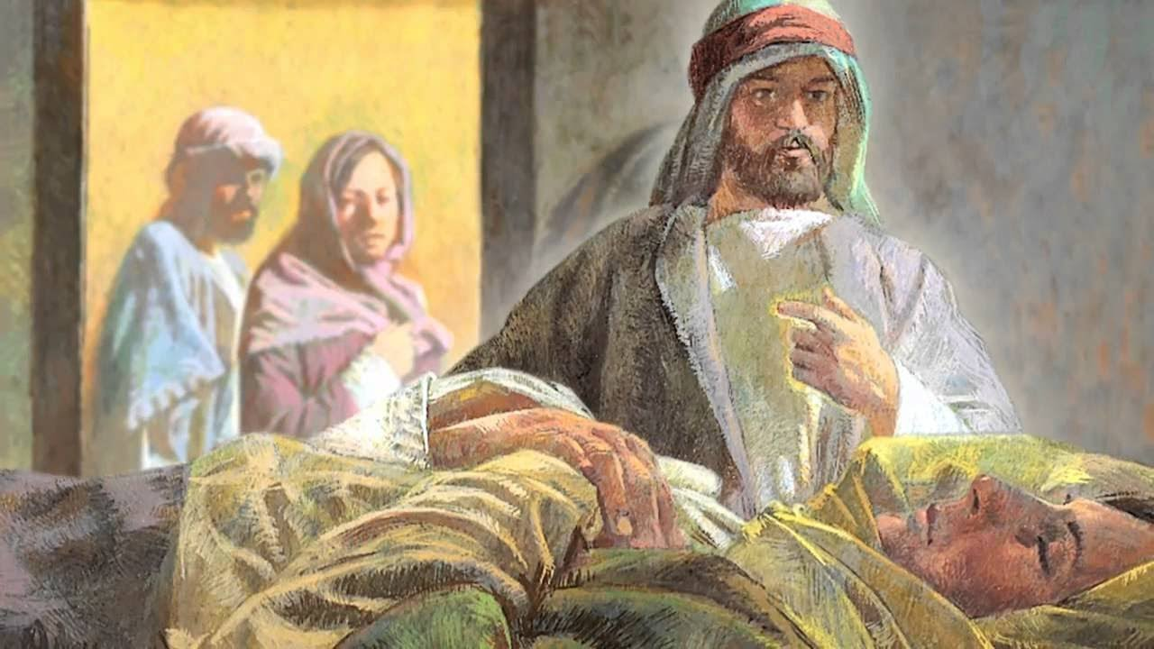
DORCAS ES RESUCITADA.
HECHOS.9:36-43.
Esta discípula enferma murió, no sabemos que enfermedad tenía ni de que murió.
V.37.
Y sucedió que en aquellos días se enfermó y murió; y lavado su cuerpo, lo pusieron en un aposento alto.
El Apóstol Pedro estaba cerca y lo mandan a llamar.
V.38.
Como Lida estaba cerca de Jope, los discípulos, al oír que Pedro estaba allí, le enviaron dos hombres, rogándole: No tardes en venir a nosotros.
V.39.

Slide 27
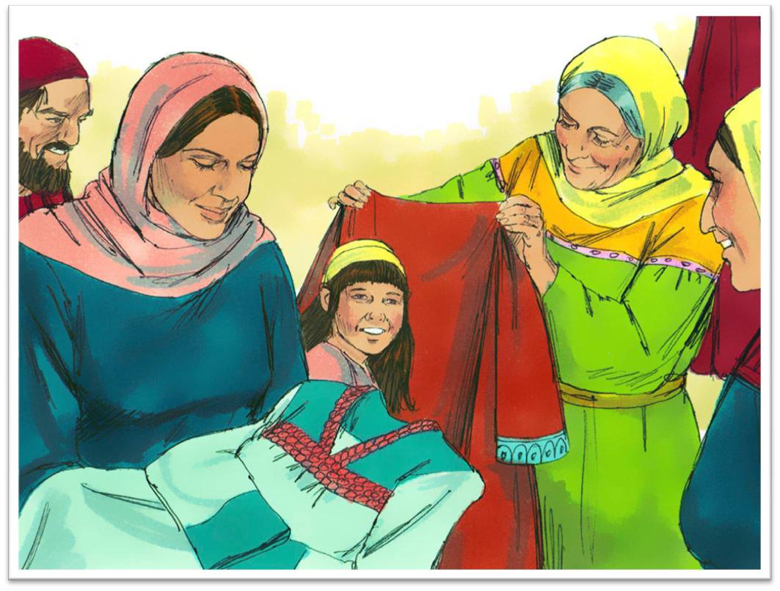
DORCAS ES RESUCITADA.
HECHOS.9:36-43.
Entonces Pedro se levantó y fue con ellos. Cuando llegó, lo llevaron al aposento alto, y todas las viudas lo rodearon llorando, mostrando todas las túnicas y ropas que Dorcas solía hacer cuando estaba con ellas.
Posiblemente los hermanos y hermanas todavía no habían entendido el propósito de los milagros.
Pedro sabia el propósito de los milagros.
V.40-41.
Mas Pedro, haciendo salir a todos, se arrodilló y oró, y volviéndose al cadáver, dijo: Tabita, levántate. Y ella abrió los ojos, y al ver a Pedro, se incorporó.

Slide 28
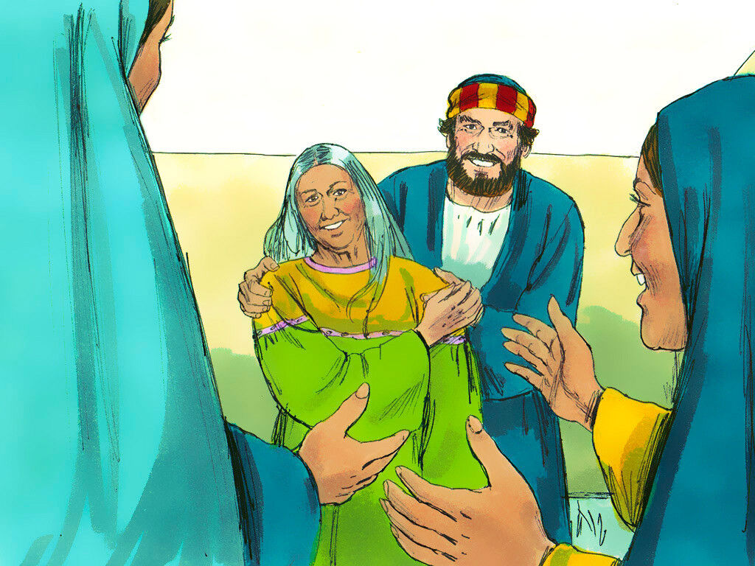
DORCAS ES RESUCITADA.
HECHOS.9:36-43.
V.41.
Y él le dio la mano y la levantó; y llamando a los santos y a las viudas, la presentó viva.
Resucito a nuestra hermana Dorcas, pero allí está el propósito de los milagros.
V.42.
Y esto se supo en todo Jope, y muchos creyeron en el Señor.
Muchos creyeron, obedecieron al evangelio y se convirtieron al Señor.
Pedro se queda trabajando con los nuevos convertidos a Cristo de Jope.

Slide 29

DORCAS ES RESUCITADA.
HECHOS.9:36-43.
V.43.
Y Pedro se quedó en Jope muchos días con un tal Simón, curtidor.
Ahora se queda para enseñarles para que ellos crecieran.
Mateo.28:20.
enseñándoles a guardar todo lo que os he mandado; y he aquí, yo estoy con vosotros todos los días, hasta el fin del mundo.
Tenemos la misión de predicar el evangelio, pero también de edificar, enseñar a los nuevos hermanos en Cristo con la leche de la palabra de Dios.

Slide 30
CONCLUSIÓN:
El Capítulo 9 del libro de los Hechos, nos presenta la conversión de Saulo, aquel hombre que tenía toda la intención de destruir el camino del Señor.
Aquel que un día fue perseguidor, ahora es perseguido.
Aquel que un día estaba en contra de Jesús, ahora está a favor y defendiendo este camino.
Saulo un gran ejemplo de humildad y decisión.
Vemos la actitud de los hermanos de Damascos como aceptaron la conversión de Saulo y le demostraron su amor y compañerismo.
Las críticas no afectaron el trabajo de Saulo, al contrario se fortaleció en Él Señor siempre.
La curación de un paralitico.
Y la resurrección de una discípula como Dorcas.

Slide 31

DIOS NOS BENDIGA A TODOS.

